Slide 1
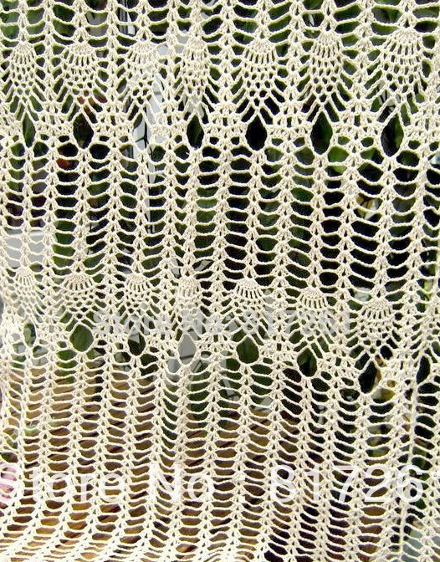
স্বাগতম
Notes:
শিক্ষক শিক্ষার্থীদের শুভেচ্ছা জানাবেন। আপনাদের নিজস্ব কলাকৌশল প্রয়োগ করে সুন্দর ভাবে ক্লাসটি উপস্থাপন করতে পারেন ।

Slide 2
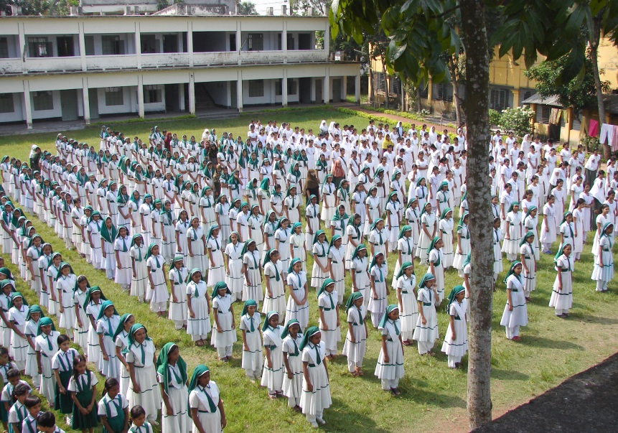
পরিচিতি
আফরোজা খাতুন
সহকারী শিক্ষক (বাংলা)
পানিকাউরিয়া মাধ্যমিক বিদ্যালয়
শ্রেণি : অষ্টম
বিষয় : বাংলা ১ম পত্র
গদ্য : শিল্পকলার নানা দিক (পাঠ ১)
সময় : ৫০ মিনিট।

Slide 3
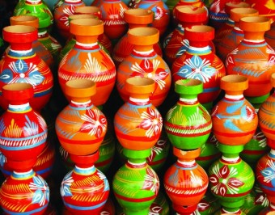
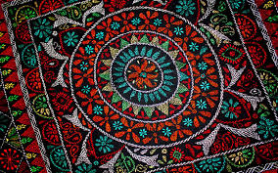
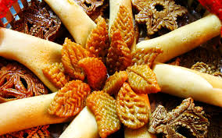
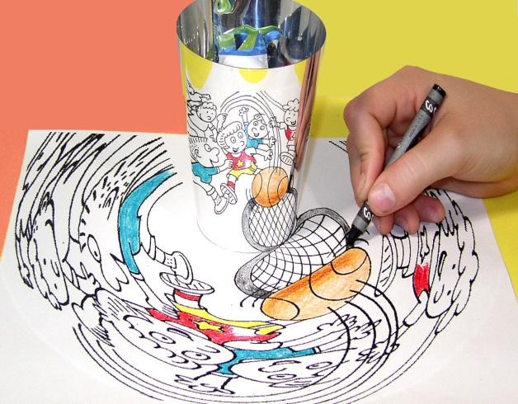
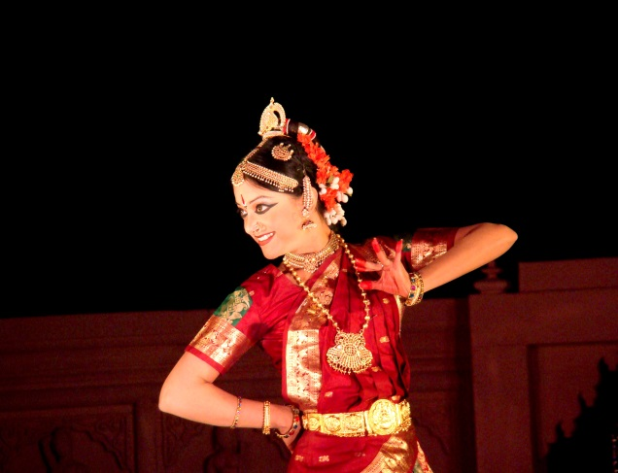
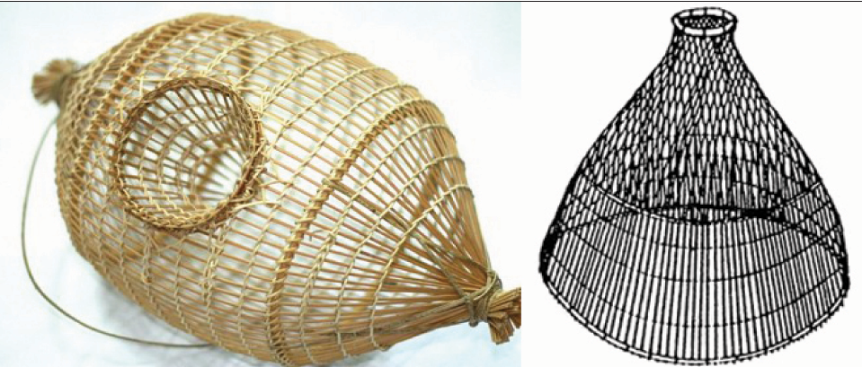
ছবিতে আমরা কী কী শিল্প দেখছি?
নানান রূপে শিল্প
মৃৎ শিল্প
লোকশিল্প
হস্ত শিল্প
চিত্র শিল্প
নৃত্য শিল্প
বাঁশ বা বেত শিল্প
Notes:
মানসিক পরিবেশ সৃষ্টি করতে শিক্ষক মন্ডলী অন্য উপকরণ বা ছবি ও ব্যবহার করতে পারবেন।

Slide 4
শিল্পকলার নানা দিক
মুস্তাফা মনোয়ার
Notes:
পাঠ ঘোষনা ।

Slide 5
শিখনফল
এ পাঠ শেষে শিক্ষার্থীরা....
লেখক ‘মুস্তাফা মনোয়ার’-এর সংক্ষিপ্ত পরিচয় উল্লেখ করতে পারবে।
‘শিল্পকলার নানা দিক’ গল্পের পঠিত অংশটুকু (পৃ : ৪৮) শুদ্ধ উচ্চারণে পড়তে পারবে।
নানান আঙ্গিকের শিল্পকলা ব্যাখ্যা করতে পারবে।
চিত্রকলা, ভাস্কর্য প্রভৃতি নানা রকম কলাভঙ্গি বিশ্লেষণ করতে পারবে।

Slide 6
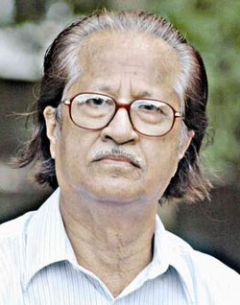
লেখক পরিচিতি
জন্ম-
১৯৩৫ সালের ১লা সেপ্টেম্বর
অধ্যাপনা
জন্মস্থান-
ঢাকার চারুকলা কলেজে
ঝিনাইদহ জেলার
মনোহরপুর গ্রামে
রূপকার
পিতা-
জনপ্রিয় ‘নতুন কুঁড়ি’অনুষ্ঠানের
মুস্তাফা মনোয়ার
গোলাম মোস্তফা
পুরস্কার
একুশে পদকসহ বহু পুরষ্কার

Slide 7
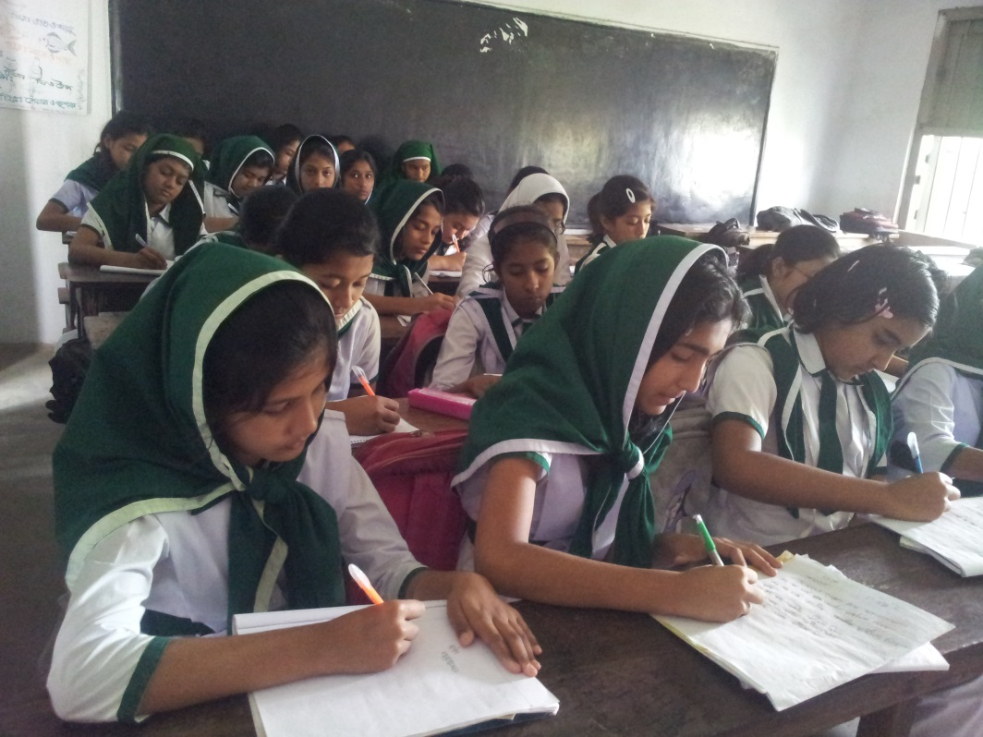
একক কাজ
লেখক ‘মুস্তাফা মনোয়ার’-এর জীবনী সম্পর্কে পাঁচটি বাক্য লেখ।
Notes:
শিক্ষার্থীদের এককভাবে প্রশ্ন করে উত্তর আদায় করার মধ্য দিয়ে পাঠটি কতটুকু শিখতে পারলো এবং তাদের চিন্তন দক্ষতা কতটুকু বৃদ্ধি পেল তা যাচাই করা যেতে পারে।

Slide 8
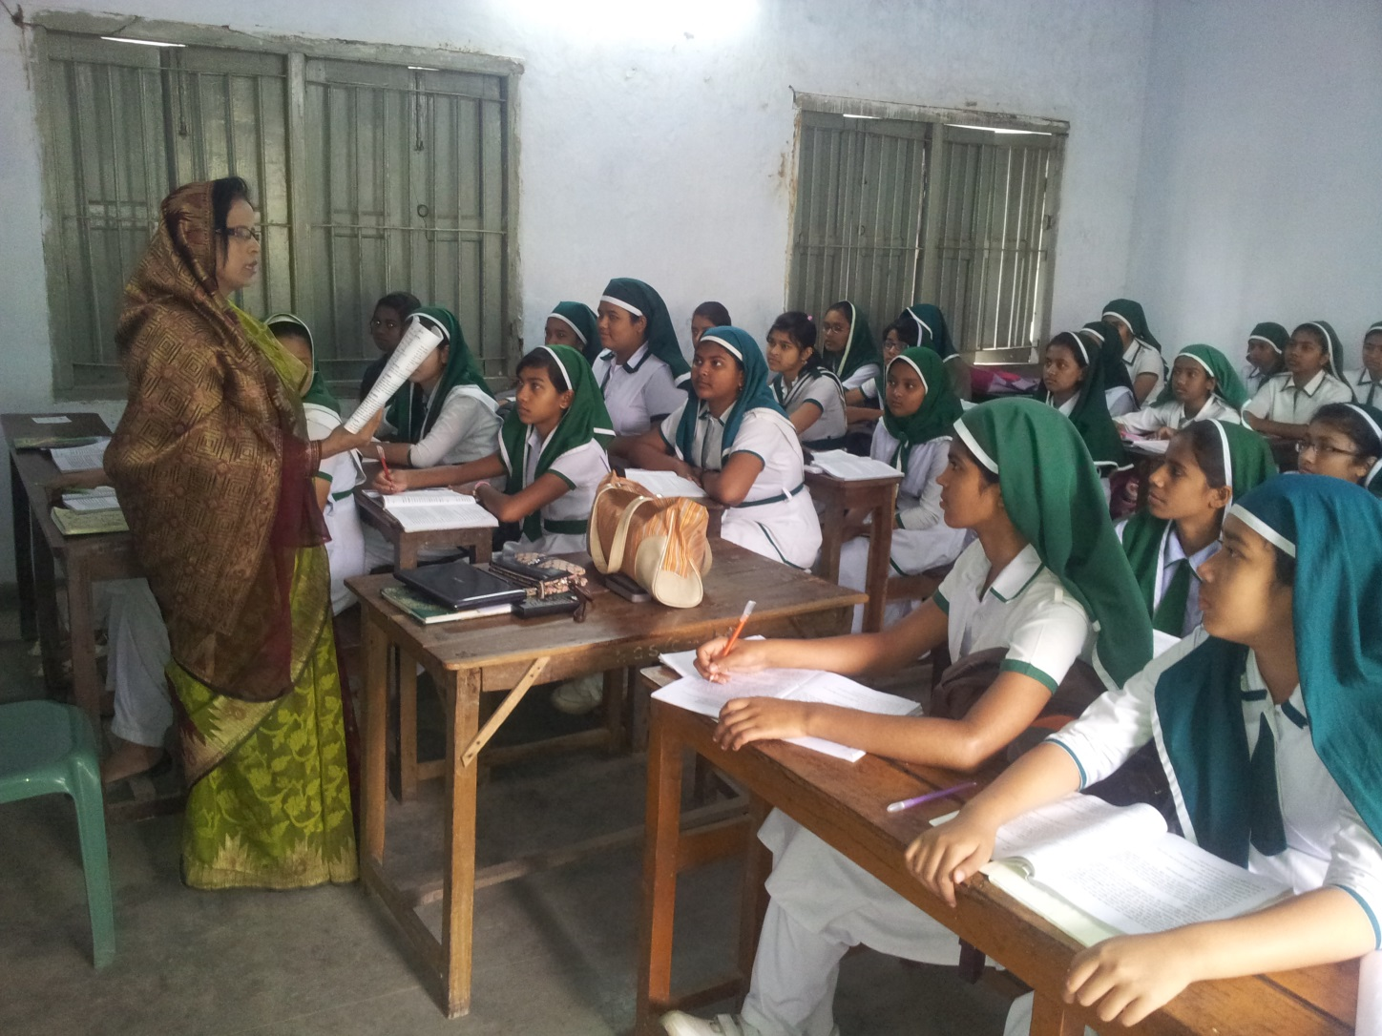
আদর্শ পাঠ
Notes:
শিক্ষক শুদ্ধউচ্চারণে পাঠের অংশ শিক্ষার্থীদের পড়ে শোনাবেন এবং শিক্ষার্থীদের মনোযোগ দিয়ে শুনতে বলবেন

Slide 9
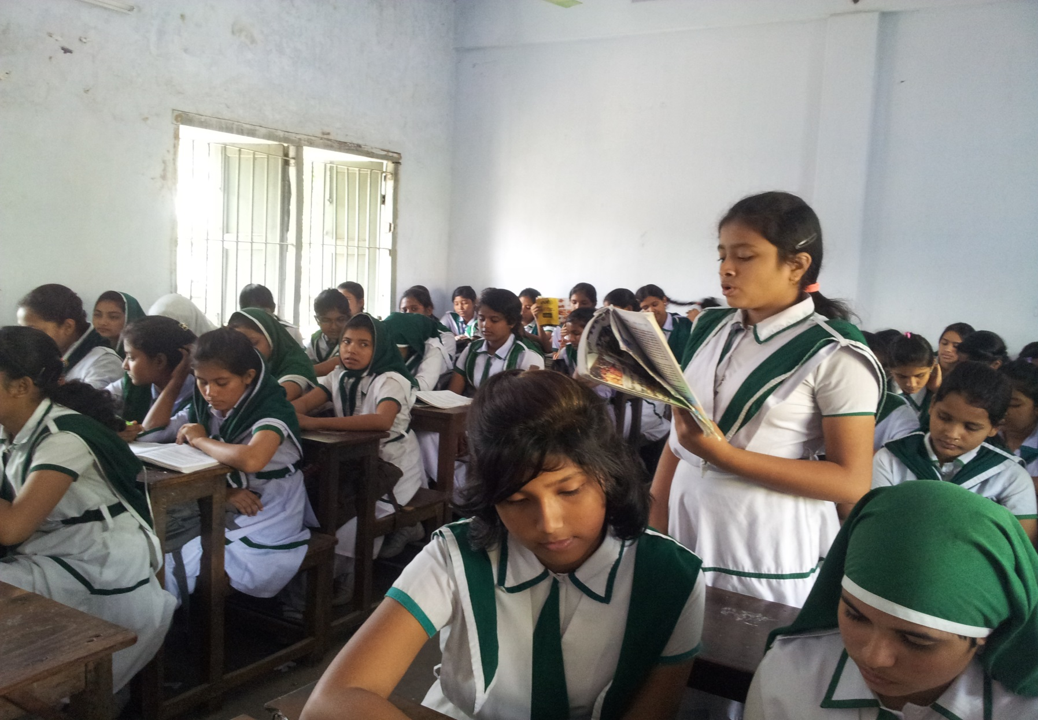
সরব পাঠ
Notes:
শিক্ষক দুই বা তিনজন শিক্ষার্থী দিয়ে কবিতাটি সঠিক উচ্চারণে পড়তে দিবেন এবং অন্য শিক্ষার্থীদের মনোযোগ দিয়ে শুনতে বলবেন

Slide 10
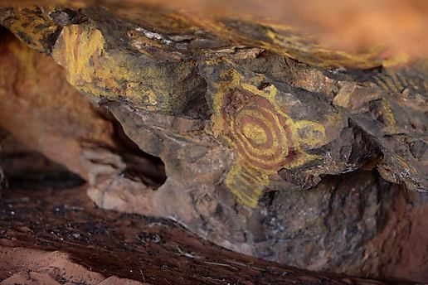
শিল্পকলা
মানুষের মনের সৃজনশীল কর্মকান্ডের সামগ্রিক রূপ হচ্ছে শিল্পকলা। আজ থেকে হাজার হাজার বছর আগে আদিম মানুষের হাত ধরে শিল্পকলার উদ্ভব।
Notes:
লেখক মুস্তাফা মনোয়ার রচিত ‘শিল্পকলার নানা দিক’ রচনাটিতে মানুষের মনের আনন্দ ও সৌন্দর্যকে অন্য সব মানুষের মধ্যে বিস্তার করার অবদান সম্পর্কে শিক্ষক শ্রেণিতে বলবেন। ,যাতে শিক্ষার্থীদের পাঠটি বোধগম্য সহজ হবে এবং শিক্ষার্থীদের মধ্যে শৈল্পিক গুণের সৃজনশীল ক্ষমতা বৃদ্ধি পাবে, তারা তাদের আনন্দ ও সৌন্দর্যকে অন্য সব মানুষের মাঝে বিস্তার করতে পারবে।

Slide 11
শিল্প
চারুশিল্প
কারুশিল্প
শিল্পীর নিজস্ব সৃস্টি
জীবিকা অর্জনের তাগিদে উৎপত্তি
ব্যবহারিক প্রয়োজন নেই
ব্যবহারিক প্রয়োজন আছে
Notes:
লেখক মুস্তাফা মনোয়ার রচিত ‘শিল্পকলার নানা দিক’ রচনাটিতে শিল্পের শ্রেণিবিভাগ সম্পর্কে শিক্ষক শ্রেণিতে বলবেন। ,যাতে শিক্ষার্থীদের পাঠটি বোধগম্য সহজ হবে এবং শিক্ষার্থীদের মধ্যে শৈল্পিক গুণের সৃজনশীল ক্ষমতা বৃদ্ধি পাবে, তারা শিল্পের শ্রেণিবিভাগ করতে পারবে।

Slide 12
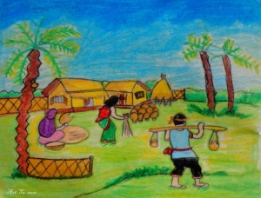
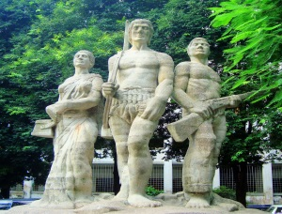
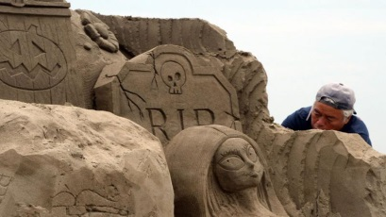
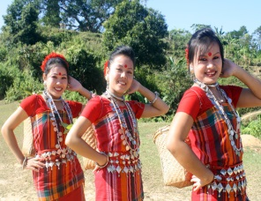
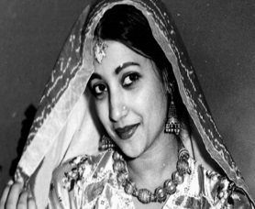
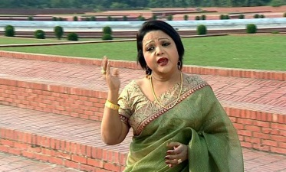
চারুশিল্প
চিত্রকলা
ভাস্কর্য
খোদাই শিল্প
নৃত্যনাটক
অভিনয়
সংগীত
মানুষের সৃষ্টি সমস্ত শ্রেষ্ঠ শিল্পই চারুশিল্পের অন্তর্গত। যা আমাদের মানসিক প্রয়োজনে কাজে লাগে।
Notes:
লেখক মুস্তাফা মনোয়ার রচিত ‘শিল্পকলার নানা দিক’ রচনাটিতে শিল্পের শ্রেণিবিভাগ সম্পর্কে শিক্ষক শ্রেণিতে বলবেন। ,যাতে শিক্ষার্থীদের পাঠটি বোধগম্য সহজ হবে এবং শিক্ষার্থীদের মধ্যে শৈল্পিক গুণের সৃজনশীল ক্ষমতা বৃদ্ধি পাবে, তারা চারুশিল্পের ব্যাখ্যা করতে পারবে।

Slide 13
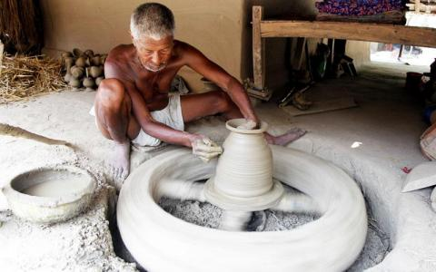
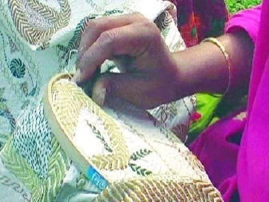
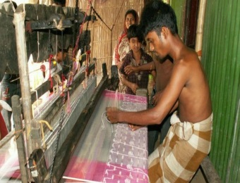
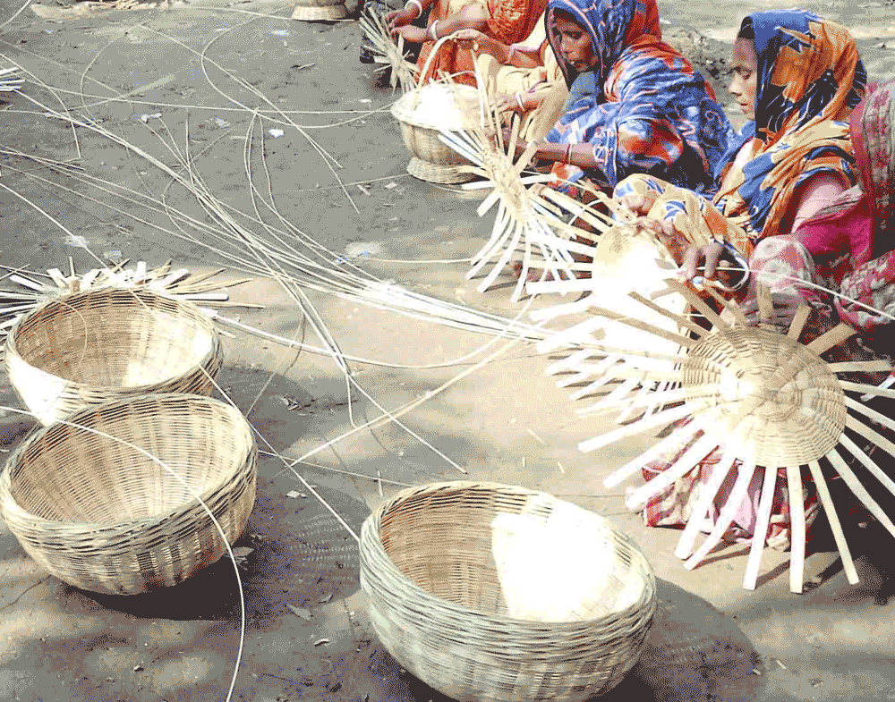
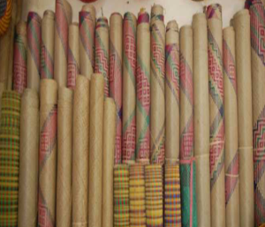
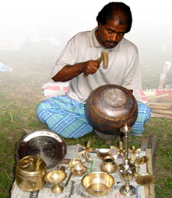
কারুশিল্প
মৃৎশিল্প
বুনন
তাঁত
বাঁশ
বেত
তামা
কারুশিল্প দৈনন্দিন জীবনে ব্যবহারিক প্রয়োজনে কাজে লাগে, পাশাপাশি মনের আনন্দ যোগায়।
Notes:
লেখক মুস্তাফা মনোয়ার রচিত ‘শিল্পকলার নানা দিক’ রচনাটিতে শিল্পের শ্রেণিবিভাগ সম্পর্কে শিক্ষক শ্রেণিতে বলবেন। ,যাতে শিক্ষার্থীদের পাঠটি বোধগম্য সহজ হবে এবং শিক্ষার্থীদের মধ্যে শৈল্পিক গুণের সৃজনশীল ক্ষমতা বৃদ্ধি পাবে, তারা কারুশিল্পের ব্যাখ্যা করতে পারবে।

Slide 14
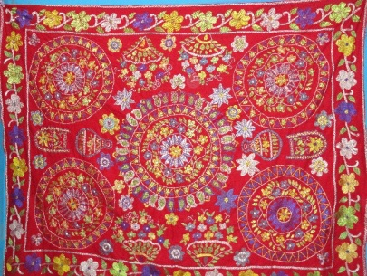
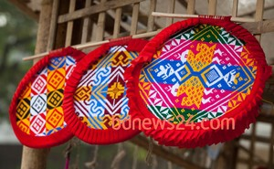
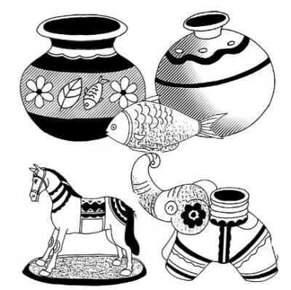
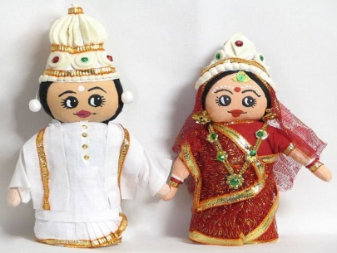
লোকশিল্প
নকশিকাঁথা
নকশিপাখা
খেলনা
পুতুল
সাধারণ মানুষ মনের আনন্দ নিয়েই লোকশিল্প তৈরি করে, এই শিল্প চারুশিল্পের অন্তর্গত।
Notes:
লেখক মুস্তাফা মনোয়ার রচিত ‘শিল্পকলার নানা দিক’ রচনাটিতে লোকশিল্প সম্পর্কে শিক্ষক শ্রেণিতে বলবেন। ,যাতে শিক্ষার্থীদের পাঠটি বোধগম্য সহজ হবে এবং শিক্ষার্থীদের মধ্যে শৈল্পিক গুণের সৃজনশীল ক্ষমতা বৃদ্ধি পাবে, তারা লোকশিল্পের ব্যাখ্যা করতে পারবে।

Slide 15
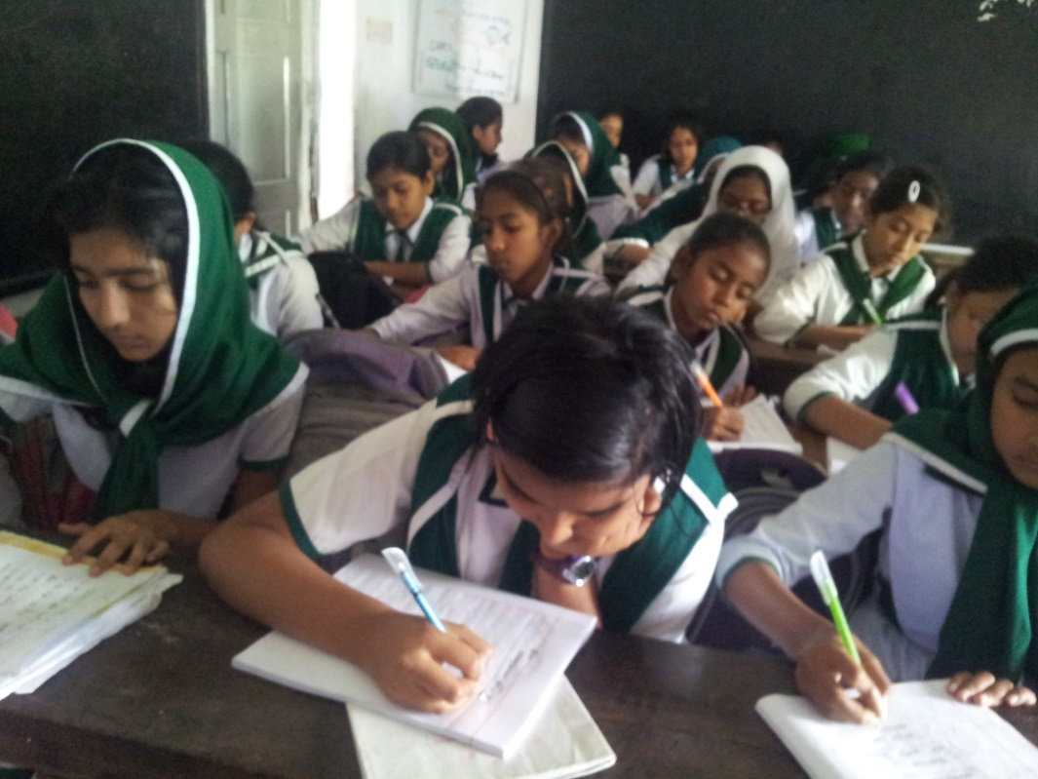
জোড়ায় কাজ
শ্রেণিতে উপস্থাপন করা হয়েছে এমন শিল্প ছাড়া পাঁচটি চারুশিল্পের নাম জোড়ায় আলোচনা করে লেখ।
Notes:
শিক্ষার্থীদের জোড়ায় প্রশ্ন করে উত্তর আদায় করার মধ্য দিয়ে পাঠটি কতটুকু শিখতে পারলো এবং তাদের চিন্তন দক্ষতা কতটুকু বৃদ্ধি পেল তা যাচাই করা যেতে পারে

Slide 16
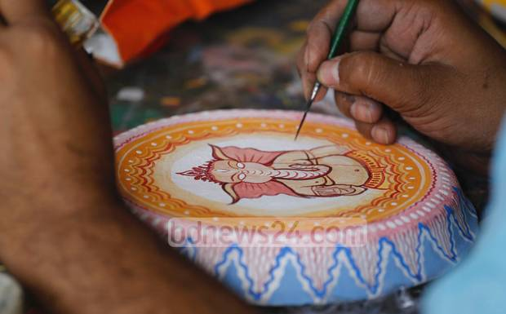
সকল শিল্পকলার মধ্যেই বিন্দু, রেখা, রঙ, আকার, গতি বা ছন্দ, আলোছায়া গাঢ়-হালকার সম্পর্ক ইত্যাদি থাকে।
Notes:
লেখক মুস্তাফা মনোয়ার রচিত ‘শিল্পকলার নানা দিক’ রচনাটিতে শিল্পের ধারনা শিক্ষক শ্রেণিতে দিবেন। ,যাতে শিক্ষার্থীদের পাঠটি বোধগম্য সহজ হবে এবং শিক্ষার্থীদের মধ্যে শৈল্পিক গুণের সৃজনশীল ক্ষমতা বৃদ্ধি পাবে, তারা সব ধরনের শিল্পের ব্যাখ্যা করতে পারবে।

Slide 17
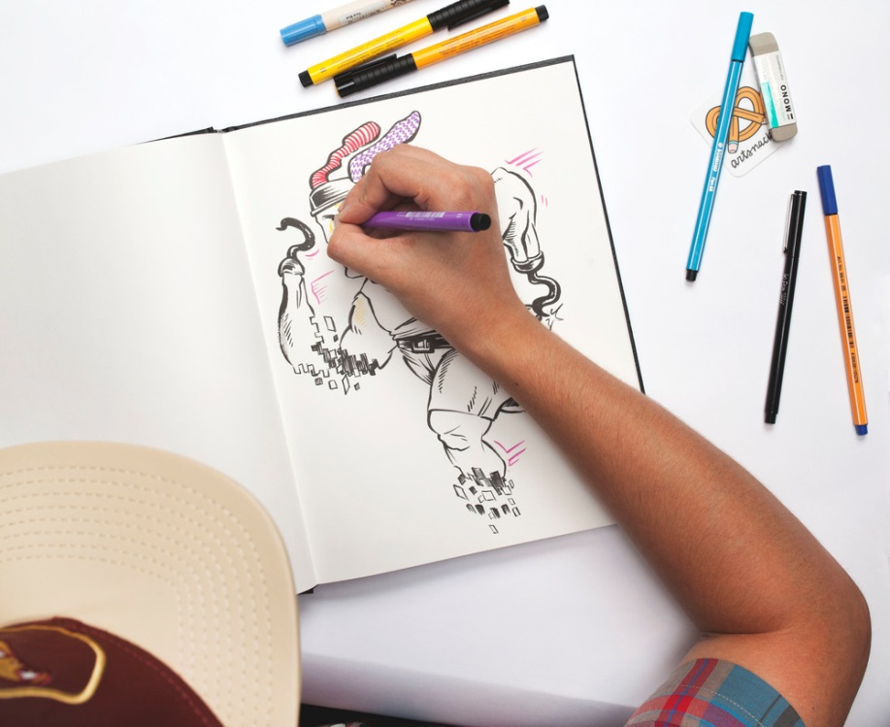
চিত্রকলার মাধ্যম হলো কালি, কলম, জল রঙ, প্যাস্টেল রং,তেল মিশ্রিত রঙ ইত্যাদি।
Notes:
লেখক মুস্তাফা মনোয়ার রচিত ‘শিল্পকলার নানা দিক’ রচনাটিতে চিত্রকলা সম্পর্কে শিক্ষক শ্রেণিতে বলবেন। ,যাতে শিক্ষার্থীদের পাঠটি বোধগম্য সহজ হবে এবং শিক্ষার্থীদের মধ্যে শৈল্পিক গুণের সৃজনশীল ক্ষমতা বৃদ্ধি পাবে, তারা চিত্রকলার ব্যাখ্যা করতে পারবে।

Slide 18
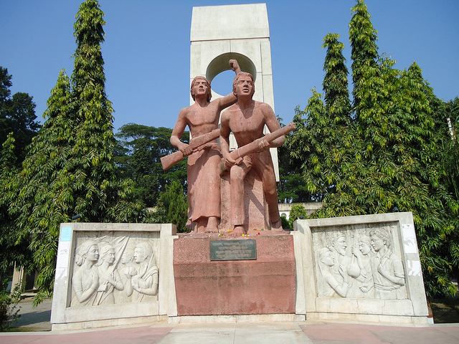
পাথর খোদাই করে বা মাটি দিয়ে আকার বা গড়ন নির্মাণ করাই ভাস্কর্য।
Notes:
লেখক মুস্তাফা মনোয়ার রচিত ‘শিল্পকলার নানা দিক’ রচনাটিতে ভাস্কর্য সম্পর্কে শিক্ষক শ্রেণিতে বলবেন। ,যাতে শিক্ষার্থীদের পাঠটি বোধগম্য সহজ হবে এবং শিক্ষার্থীদের মধ্যে শৈল্পিক গুণের সৃজনশীল ক্ষমতা বৃদ্ধি পাবে, তারা ভাস্কর্য সম্পর্কে ব্যাখ্যা করতে পারবে।

Slide 19
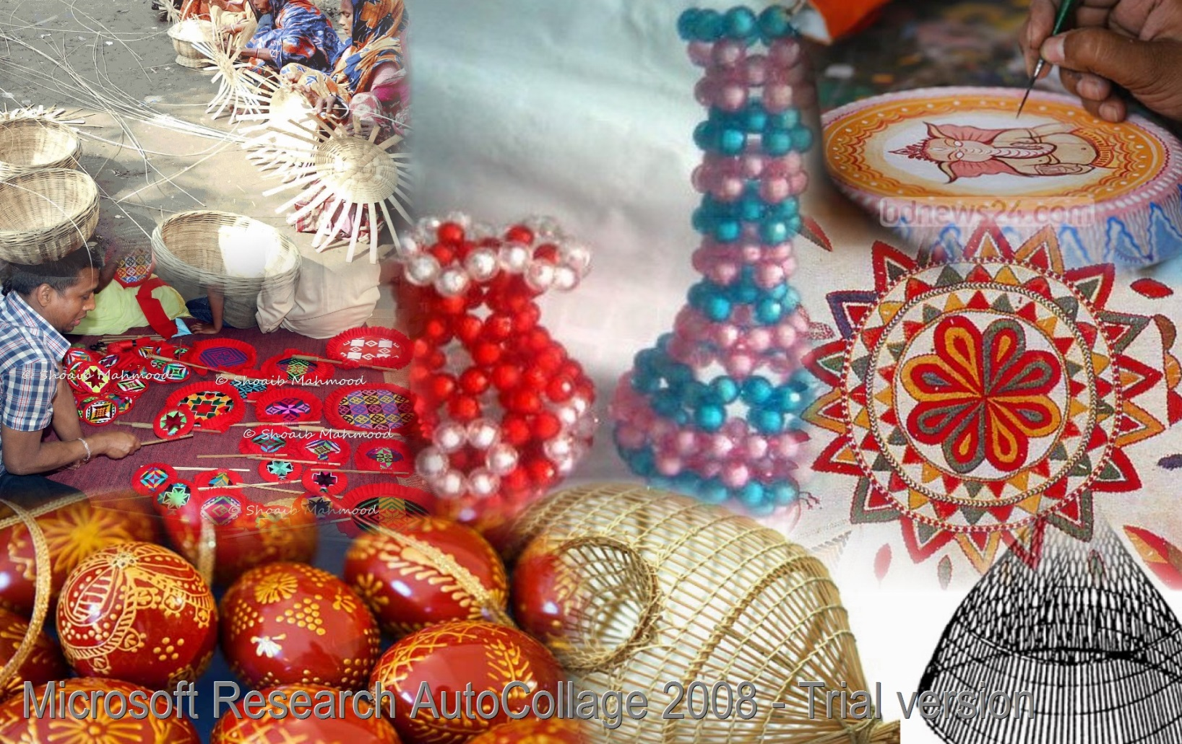
হস্তশিল্প: হাতের তৈরি বিভিন্ন ধরনের ফুল ও শোপিজ, ফ্লাওয়ার ম্যাট, ওয়াল ম্যাট, পাপোস, জায়নামাজ, টেবিল ম্যাট, নকশি কাঁথা, বেতের তৈরি বিভিন্ন জিনিসপত্র ও শোপিজ, নারকেলের মালার সামগ্রী, পাটজাত পণ্য ইত্যাদি।
Notes:
লেখক মুস্তাফা মনোয়ার রচিত ‘শিল্পকলার নানা দিক’ রচনাটিতে হস্তশিল্প সম্পর্কে শিক্ষক শ্রেণিতে বলবেন। ,যাতে শিক্ষার্থীদের পাঠটি বোধগম্য সহজ হবে এবং শিক্ষার্থীদের মধ্যে শৈল্পিক গুণের সৃজনশীল ক্ষমতা বৃদ্ধি পাবে, তারা হস্তশিল্পের ব্যাখ্যা করতে পারবে।

Slide 20
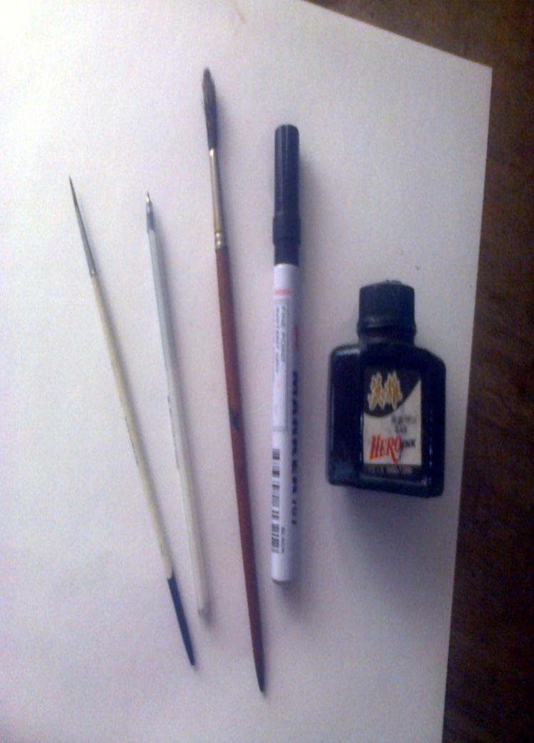
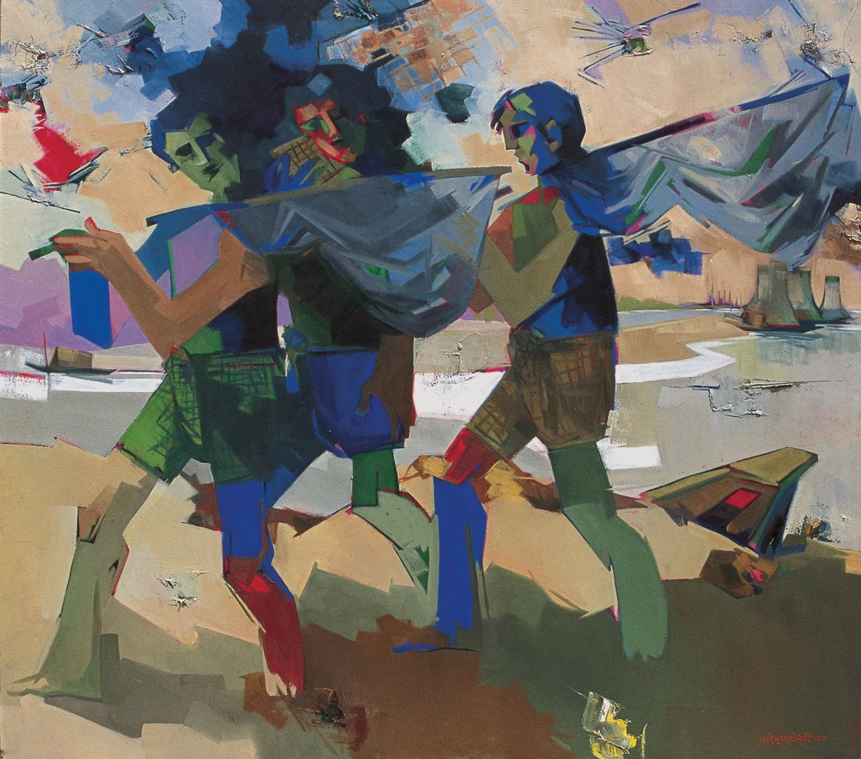
মূলত: কালি, কলম ও মন এই তিন নিয়ে শিল্পকলা।
Notes:
লেখক মুস্তাফা মনোয়ার রচিত ‘শিল্পকলার নানা দিক’ রচনাটিতে শিল্পকলা সম্পর্কে শিক্ষক শ্রেণিতে বলবেন। ,যাতে শিক্ষার্থীদের পাঠটি বোধগম্য সহজ হবে এবং শিক্ষার্থীদের মধ্যে শৈল্পিক গুণের সৃজনশীল ক্ষমতা বৃদ্ধি পাবে, তারা শিল্পের প্রাণ সম্পর্কে ব্যাখ্যা করতে পারবে।

Slide 21
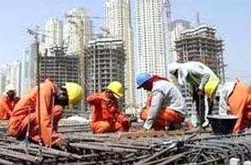
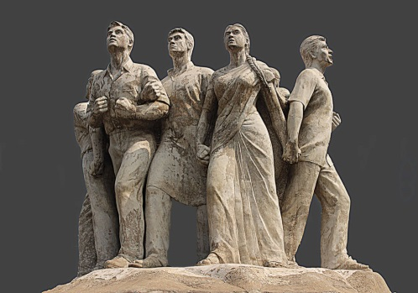
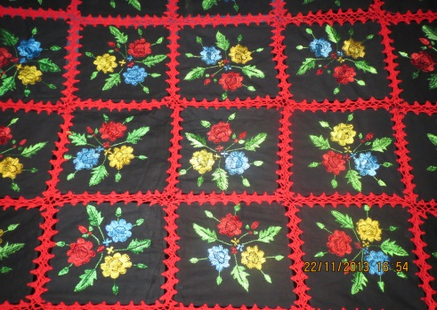
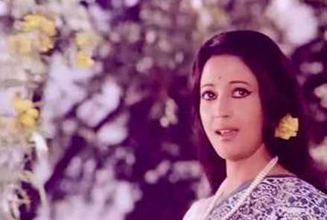
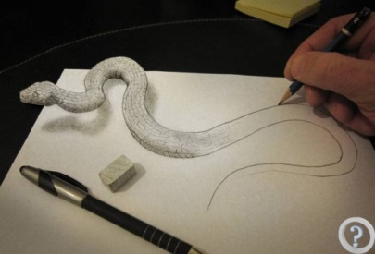
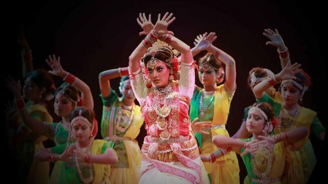
কলাভঙ্গি
শিল্পকলার বিস্তীর্ণ অঙ্গন
Notes:
লেখক মুস্তাফা মনোয়ার রচিত ‘শিল্পকলার নানা দিক’ রচনাটিতে শিল্পকলার বিস্তীর্ণ অঙ্গন
সম্পর্কে শিক্ষক শ্রেণিতে বলবেন। ,যাতে শিক্ষার্থীদের পাঠটি বোধগম্য সহজ হবে এবং শিক্ষার্থীদের মধ্যে শৈল্পিক গুণের সৃজনশীল ক্ষমতা বৃদ্ধি পাবে, তারা শিল্পকলার বিস্তীর্ণ অঙ্গন
ব্যাখ্যা করতে পারবে।

Slide 22
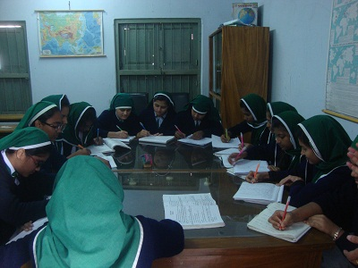
দলগত কাজ
আমাদের নিত্যদিনে ব্যবহৃত দশটি চারু ও কারুশিল্পের নাম দলে আলোচনা করে লিখে উপস্থাপন কর ।
Notes:
শিক্ষার্থীদের একের অধিক দলে বিভক্ত করে প্রশ্ন দিয়ে উত্তর আদায় করার মধ্য দিয়ে পাঠটি কতটুকু শিখতে পারলো এবং তাদের চিন্তন দক্ষতা কতটুকু বৃদ্ধি পেল তা যাচাই করা যেতে পারে

Slide 23
মূল্যায়ন
সঠিক উত্তরের জন্য ক্লিক
১. গৃহ বা ভবন নির্মাণের শিল্পকর্মকে কী বলে?
(ক) ভাস্কর্য
(খ)স্ট্রাকচার
(গ) স্থাপত্য
(ঘ) নিদানশিল্প
২. ছবি আঁকা মানে-
(ক) লেখা শেখা
(খ) পড়া শেখা
(গ) শেখা দেখা
(ঘ) দেখা শেখা
Notes:
শিক্ষার্থীদের এককভাবে প্রশ্ন দিয়ে উত্তর আদায় করার মধ্য দিয়ে পাঠটি কতটুকু শিখতে পারলো এবং তাদের চিন্তন দক্ষতা কতটুকু বৃদ্ধি পেল তা যাচাই করা যেতে পারে।

Slide 24
মূল্যায়ন
সঠিক উত্তরের জন্য ক্লিক
৩. ছোটদের জন্য কোন রং ব্যবহার সহজ হয়?
i. জল রং
ii. প্যাস্টেল রং
iii. তেল মিশ্রিত রং
নিচের কোনটি সঠিক?
(ক) i ও ii
(খ) i ও iii
(গ) ii ও iii
(ঘ) i, ii ও iii
৪. বাংলাদেশের লোকশিল্পের একটি সমৃদ্ধ শাখা কোনটি?
(ক) নকশি কাঁথা
(খ) নকশি পিঠা
(গ) ঢাকার মসলিন
(ঘ) জামদানি
Notes:
শিক্ষার্থীদের এককভাবে প্রশ্ন দিয়ে উত্তর আদায় করার মধ্য দিয়ে পাঠটি কতটুকু শিখতে পারলো এবং তাদের চিন্তন দক্ষতা কতটুকু বৃদ্ধি পেল তা যাচাই করা যেতে পারে।

Slide 25
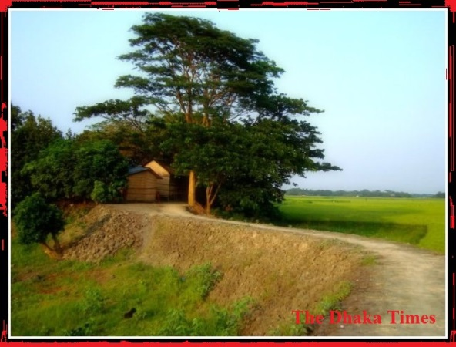
বাড়ির কাজ
‘নানান রূপে শিল্পকলা’-বিষয়ে পনের লাইনের একটি অনুচ্ছেদ লিখে আনবে।
Notes:
২০-২৫ মিনিটের মধ্যে লেখা শেষ করতে পারবে এমন একটি বাড়ির কাজের মধ্য দিয়ে পাঠটি শিক্ষার্থীদের স্মৃতিতে ধারন করে রাখার ক্ষমতা আদায় করা যেতে পারে।

Slide 26
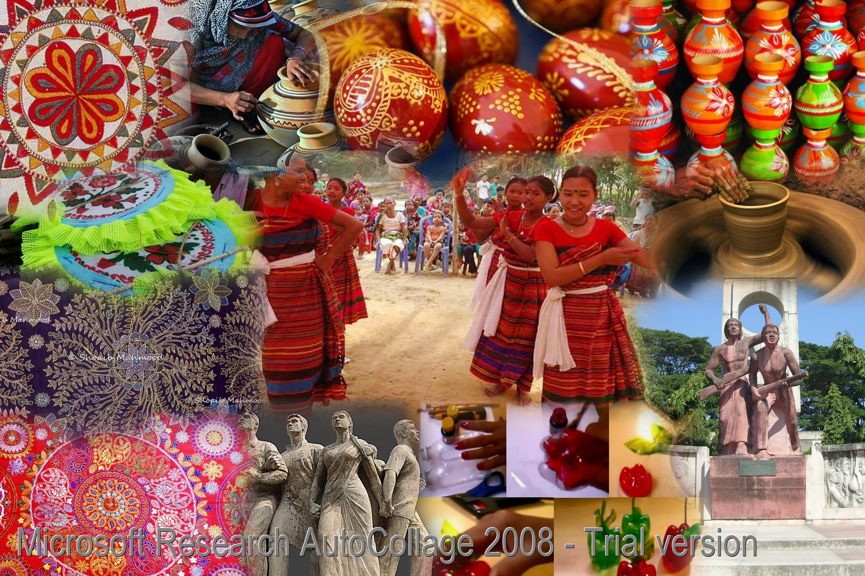
শিক্ষার্থীবন্ধুরা তোমাদের
অনেক ধন্যবাদ
Notes:
শিক্ষক শিক্ষার্থীদের ধন্যবাদ জানিয়ে শ্রেণিকক্ষ ত্যাগ করবেন।

Slide 27
কৃতজ্ঞতা স্বীকার
শিক্ষা মন্ত্রণালয়, মাউশি, এনসিটিবি ও এটুআই এর সংশ্লিষ্ট কর্মকর্তাবৃন্দ
এবং কন্টেন্ট সম্পাদক হিসেবে যাঁদের নির্দেশনা, পরামর্শ ও তত্ত্বাবধানে এই মডেল কন্টেন্ট সমৃদ্ধ হয়েছে তাঁরা হলেন-
◉ জনাব ফেরদৌস হোসেন, সহযোগী অধ্যাপক, বাংলা, টিটিসি, খুলনা।
◉ জনাব নিগার সুলতানা, সহকারী অধ্যাপক, বাংলা, ফেনী সরকারি কলেজ, ফেনী।
◉ জনাব জেসমীন জাহান খানম, প্রভাষক, বাংলা, টিটিসি (মহিলা), ময়মনসিংহ।

